Slide 1
Лекция 14.
Методы поиска глобального экстремума функций нескольких переменных

Slide 2
Постановка задачи
Определить
Предполагаем, что каждый компонент вектора изменяется не некотором отрезке
где a_{i} и b_{i} – границы области поиска.
Область поиска – n-мерный параллелепипед

Slide 3
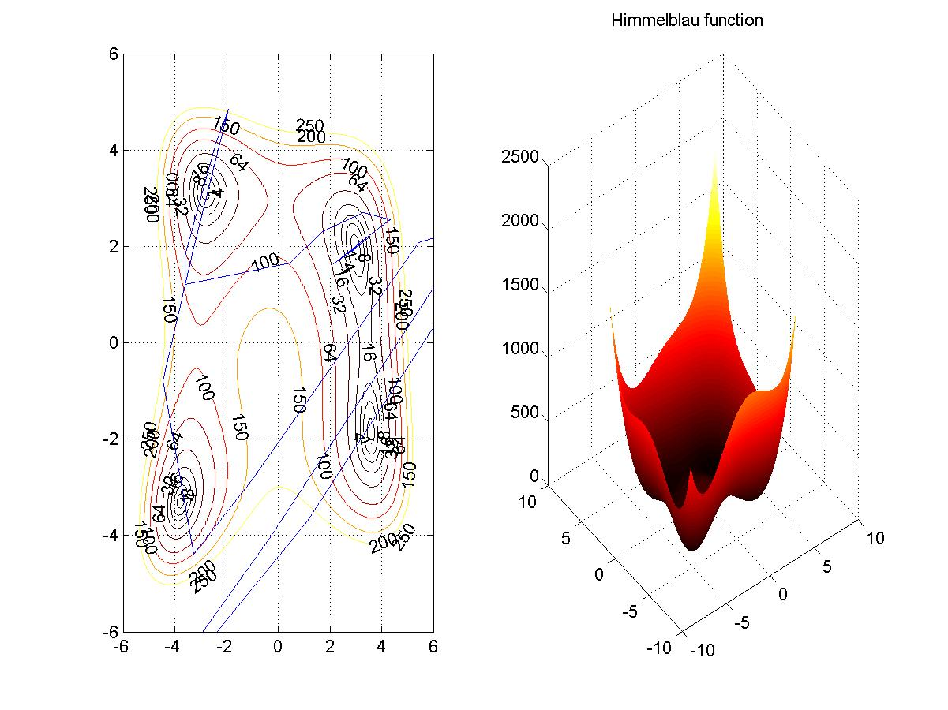
Функция Химмельблау
Функция имеет четыре локальных минимума в точках
(-2,805118; 3,131312), (-3,779310; -3,283186), (3,584428; -1,848126), (3,0; 2,0)
и принимает во всех этих точках нулевые значения.

Slide 4
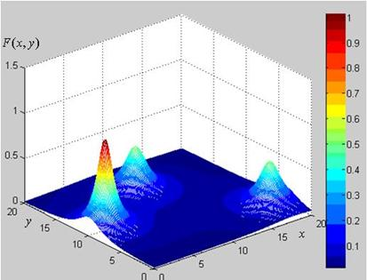
Функция Шекеля
Глобальный максимум
в рассматриваемой задаче
достигается в точке с координатами
X*=(2,10)
и значение функции в этой точке равно
F*=1,01439037

Slide 5
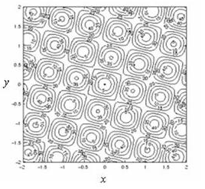
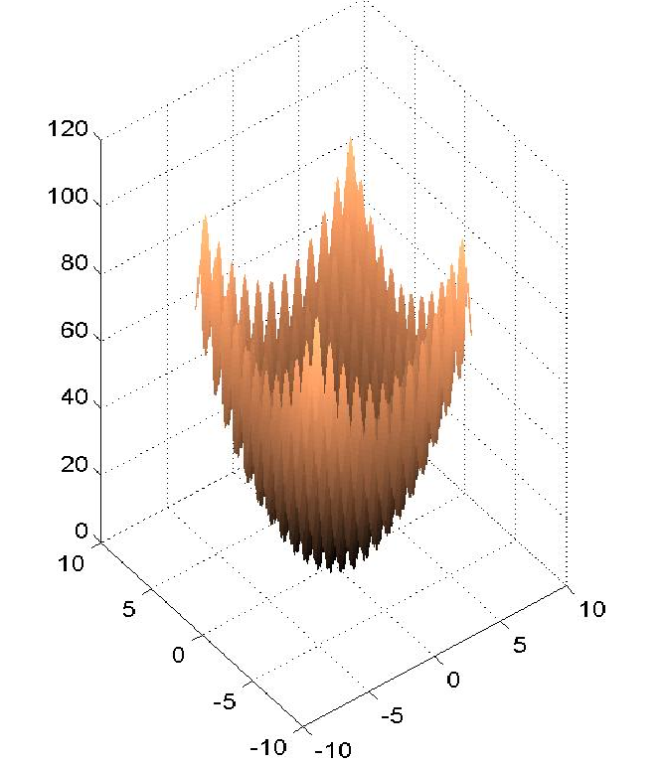
Функция Растригина
X*=(0,0)
F*=0

Slide 6
Классификация
Методы поиска глобального экстремума
детерминированные
случайные
Метод поиска
по координатной
сетке
Метод
независимых
испытаний
Интеллектуальные методы
Генетические алгоритмы
Методы роя частиц
(Particle Swarm Optimization,
PSO)

Slide 7
Метод поиска по координатной сетке
x2
b₂¹
a₂¹
x1
a₁¹ b₁¹

Slide 8
Метод поиска по координатной сетке
x2
b₂¹
x₂*
a₂¹
x1
a₁¹ x₁* b₁¹

Slide 9
Метод поиска по координатной сетке
x2
b₂¹
b₂²
x₂*
a₂²
a₂¹
x1
a₁¹ a₁² x₁* b₁² b₁¹

Slide 10
Метод поиска по координатной сетке
x2
b₂¹
b₂²
x₂*
a₂²
a₂¹
x1
a₁¹ a₁² x₁* b₁² b₁¹

Slide 11
Суть метода:
N-мерный параллелепипед разбивается ортогональной сеткой с равномерным шагом по каждой из переменных .
Каждому узлу сетки соответствует вектор переменных и значение функции.
Из всех значений функции выбирается наилучшее.
Строится следующий параллелепипед в окрестности лучшей точки и разбивается сеткой с меньшим шагом и т.д.
Применение n<=4 ?????

Slide 12
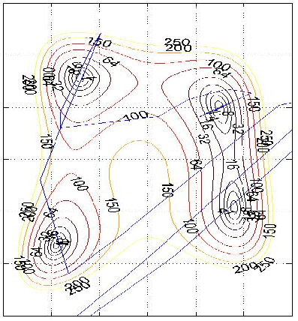

Slide 13
Случайные методы. I. Метод независимых испытаний.
1. Определяется область испытаний. Для двух переменных – прямоугольник [a₁, b₁], [a₂,b₂].
Внутри области случайным образом выбираются точки с координатами:
σ – равномерно распределенное число
Из проведенных N испытаний выбирается лучшее

Slide 14
Число испытаний зависит от заданной вероятности и объема испытуемой области и определяется

Slide 15
P – заданная вероятность поиска экстремума;
ρ – статистическая оценка вероятности попадания экстремума в область
ρ | P=0,95 | p=0,99
0,1 | 28 | 44
0,01 | 298 | 458
0,001 | 2994 | 4603

Slide 16
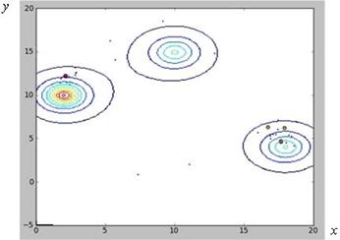
Функция Шекеля
X*=(2,25; 9,69); F*=0,877
V=400
P=0,95
ρ=0,001
N=2994
X*=(2,10) F*=1,01439037

Slide 17
II. Интеллектуальные методы поиска глобального экстремума. 1. Генетические алгоритмы
ГА основаны на имитации механизмов естественного отбора.

Slide 18
Основные понятия ГА
Хромосома – строка символов или чисел, представляющая собой код, поставленный в соответствие решению задачи.
Для задач оптимизации:

Slide 19
Популяция - набор сгенерированных случайным образом хромосом. Размер популяции фиксированный и задается заранее.
Функция оценки вычисляется для всех хромосом популяции и определяет меру их приспособленности.
Процесс отбора (селекция). На его основе формируется новая популяция.

Slide 20
Поколение – это цикл перехода от одной популяции к другой.
В каждом новом поколении хромосомы модифицируются с помощью операций:
- мутации – изменения
- кроссинговера – скрещивания.
Полученные новые хромосомы называют потомками.
После выполнения заданного числа циклов производится декодирование лучшей хромосомы в полученное решение.

Slide 21
Алгоритм
1. Инициализация алгоритма
2. Операция кроссинговера
3. Операция мутации
4. Вычисление функции оценки
5. Операция отбора (селекция)
нет
да
Декодирование
лучшей
хромосомы
Все поколения
сгенерированы?
конец

Slide 22
1. Инициализация
Задаются параметры генерации, кодируется хромосома:
а) V=(x₁, x₂, …, x_{n});
б) размер популяции N (300-400);
в) вероятность кроссинговера P_{c} (0,2-0,3);
г) вероятность мутации P_{M} (0,2-0,3);
д) параметры для функции оценки;
е) число поколений (300-400).
Вводятся дополнительные «мягкие» ограничения (по возможности).

Slide 23
2. Операция кроссинговера
Случайным образом из популяции выбираются N*P_{c} родительских хромосом:
V₁, V₂, V₃… и разделяют их на пары
(V₁, V₂), (V₃, V₄) …
Формируется параметр и определяются потомки
Родителей заменяют потомками.

Slide 24
3. Операция мутации
Случайным образом из популяции выбираются N*P_{M} родительских хромосом.
Выбирается константа M и направление мутации d.
Хромосомы модифицируются в соответствии с V:=V+Md , d – двоичный или троичный вектор.
В популяцию включаются только допустимые хромосомы, иначе изменяют M и d.

Slide 25
4. Вычисление функции оценки
Функция оценки устанавливает для каждой хромосомы вероятность воспроизведения.
При этом возможность быть выбранной должна быть пропорционально ее приспособленности.
ЛПР определяет отношение порядка для популяции. Лучшая хромосома должна обладать меньшим номером.
Функция оценки может иметь вид:

Slide 26
5. Процесс отбора
Отбор производится случайным образом, но так, чтобы хромосомы с лучшей приспособленностью попадали в новую популяцию.
Разумно в новую популяцию включать одну или две лучших хромосомы детерминировано.
Процесс повторяется до тех пор, пока не будет сгенерировано заданное число популяций.

Slide 27
Методы роя частиц (PSO-метод)
В основу метода PSO положена социально-психологическая поведенческая модель толпы.

Slide 28
В каноническом методе роя частиц, на каждой итерации при определении следующего положения частицы учитывается информация:
- о наилучшей частице из числа «соседей» данной частицы;
- о данной частице на той итерации, когда этой частице соответствовало наилучшее значение целевой функции.

Slide 29
В каждый момент времени (на каждой итерации) частицы имеют в пространстве решения некоторое положение и вектор скорости.
Для каждого положения частицы вычисляется соответствующее значение целевой функции, и на этой основе по определенным правилам частица меняет свое положение и скорость в пространстве поиска.

Slide 30
Топология соседства частиц
Эффективность метода PSO в значительной мере зависит от топологии соседства частиц Топология соседства определяется неориентированным графом, вершины которого соответствуют частицам роя, а ребра связывают непосредственных соседей.
В вычислительной практике чаще всего используются следующие топологии соседства частиц:

Slide 31
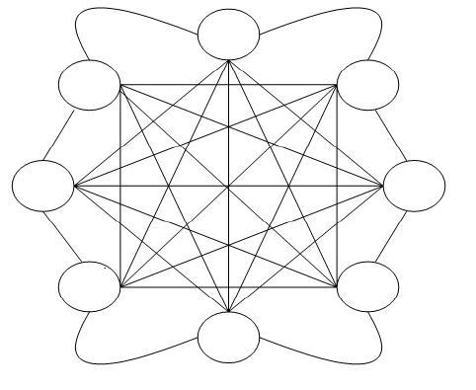
Клика (gbest-топология - глобально оптимальная топология)
В топологии «клика»
соседями каждой из частиц ,
являются остальные частицы.

Slide 32
Каждая частица может взаимодействовать со всеми другими частицами, и она тяготеет к лучшему решению целого роя.
Частица имитирует общее оптимальное решение, поэтому её скорость зависит от информации, получаемой от всех остальных.
Социальным компонентом скорости является наилучшая достигнутая позиция роя (в пространстве решений).

Slide 33
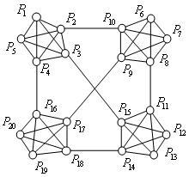
Кластерная топология
В качестве узлов
графа
используются
клики из узлов
В рое с кластерной топологией достигаются меньшие
значения скорости распространения информации.

Slide 34
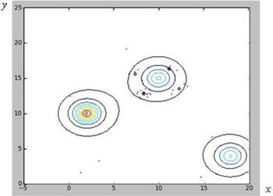
функция Шекеля. 1-я итерация

Slide 35
функция Шекеля. 4-я итерация

Slide 36
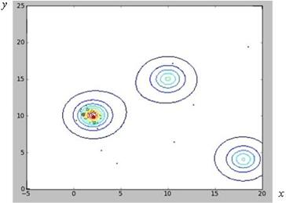
функция Шекеля. 17-я итерация

